Slide 1
第 3 章 确定性推理方法
教材：
王万良《人工智能及其应用》（第2版）
高等教育出版社，2008. 6

Slide 2
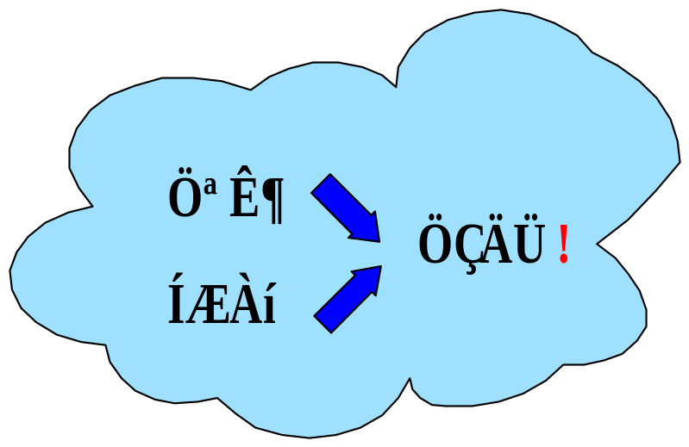
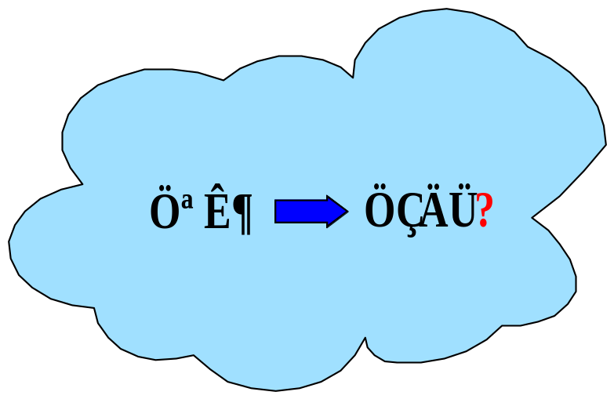
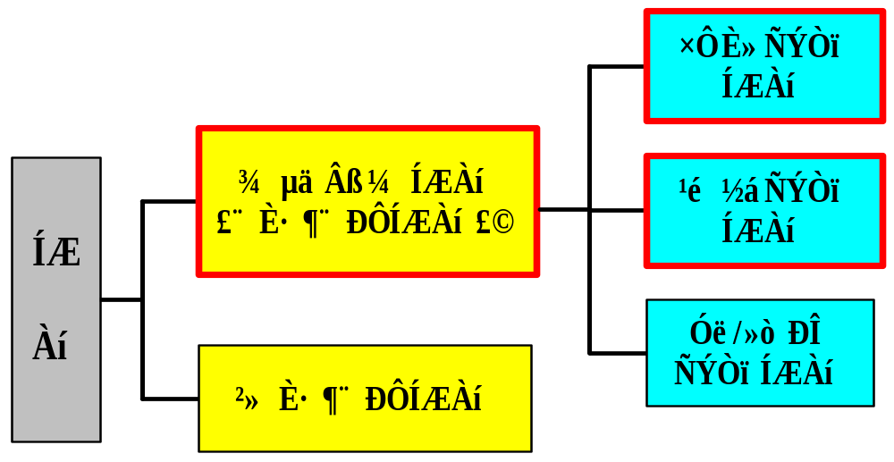
第3章 确定性推理方法
第3章 确定性推理方法

Slide 3
第3章 确定性推理方法
3.1 推理的基本概念
3.2 自然演绎推理
3.3 谓词公式化为子句集的方法
3.4 海伯伦定理
3.5 鲁宾逊归结原理
3.6 归结反演
3.7 应用归结反演求解问题
归
结
演
绎
推
理

Slide 4
第3章 确定性推理方法
3.1 推理的基本概念
3.2 自然演绎推理
3.3 谓词公式化为子句集的方法
3.4 海伯伦定理
3.5 鲁宾逊归结原理
3.6 归结反演
3.7 应用归结反演求解问题
归
结
演
绎
推
理

Slide 5

3.1 推理的基本概念
3.1.1 推理的定义
3.1.2 推理方式及其分类
3.1.3 推理的方向
3.1.4 冲突消解策略

Slide 6
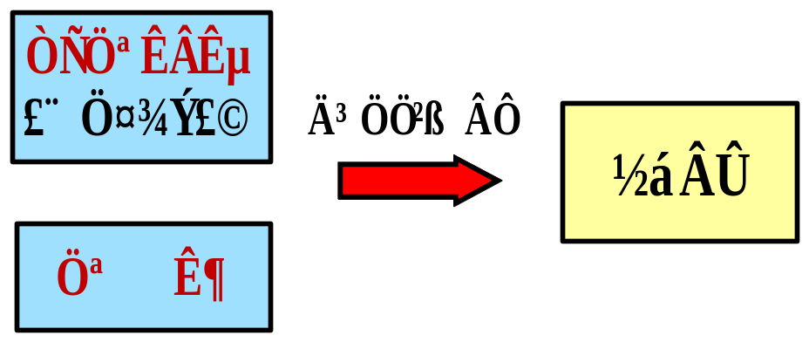
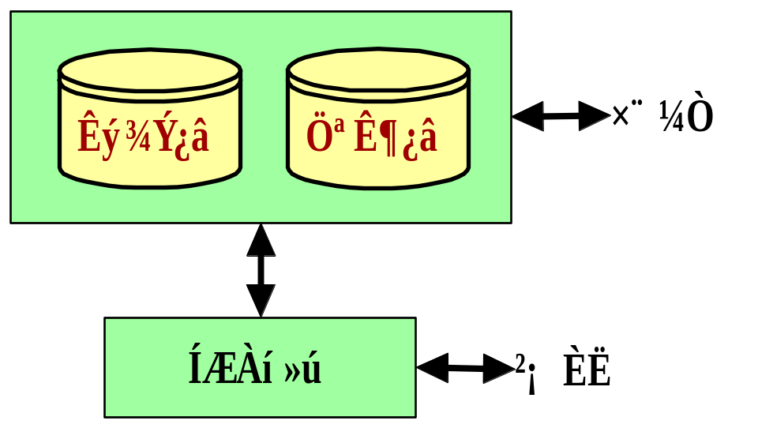
3.1.1 推理的定义
推理：
医疗专家系统
知识 | 专家的经验、医学常识
初始 证据 | 病人的症状、化验结果
证据 | 中间结论

Slide 7
3.1 推理的基本概念
3.1.1 推理的定义
3.1.2 推理方式及其分类
3.1.3 推理的方向
3.1.4 冲突消解策略

Slide 8
3.1.2 推理方式及其分类
演绎推理、归纳推理、默认推理
（1）演绎推理 (deductive reasoning) : 一般 → 个别
三段论式（三段论法）
足球运动员的身体都是强壮的 ；
高波是一名足球运动员；
所以，高波的身体是强壮的。
（ 大前提 ）
（ 小前提 ）
（ 结 论 ）

Slide 9
3.1.2 推理方式及其分类
演绎推理、归纳推理、默认推理
（2）归纳推理 (inductive reasoning): 个别 → 一般
完全归纳推理（必然性推理）
不完全归纳推理（非必然性推理）
完全归纳推理
检查全部产品合格
该厂产品合格
不完全归纳推理
检查全部样品合格
该厂产品合格

Slide 10
3.1.2 推理方式及其分类
演绎推理、归纳推理、默认推理
（3）默认推理（default reasoning，缺省推理）
知识不完全的情况下假设某些条件已经具备所进行的推理。
A 成立
B 成立？
（默认B成立）
结 论
制造鸟笼
鸟会飞？
（默认成立）
鸟笼要有盖子

Slide 11
3.1.2 推理方式及其分类
2. 确定性推理、不确定性推理
（1）确定性推理：推理时所用的知识与证据都是确定的，推出的结论也是确定的，其真值或者为真或者为假。
（2）不确定性推理：推理时所用的知识与证据不都是确定的，推出的结论也是不确定的。
似然推理
（概率论）
不确定性推理
近似推理或模糊推理
（模糊逻辑）

Slide 12
3.1.2 推理方式及其分类
3. 单调推理、非单调推理
（1）单调推理：随着推理向前推进及新知识的加入，推出的结论越来越接近最终目标。
（2）非单调推理：由于新知识的加入，不仅没有加强已推出的结论，反而要否定它，使推理退回到前面的某一步，重新开始。
基于经典逻辑的演绎推理
默认推理是非单调推理
X：鸟 → X：会飞 →
X: 企鹅
X：不会飞
X：企鹅

Slide 13


3.1.2 推理方式及其分类
4．启发式推理、非启发式推理
启发性知识：与问题有关且能加快推理过程、提高搜索效率的知识。
目标：在脑膜炎、肺炎、流感中选择一个
产生式规则
r₁：脑膜炎
r₂：肺 炎
r₃：流 感
启发式知识：“脑膜炎危险”、“目前正在盛行流感”。

Slide 14
3.1 推理的基本概念
3.1.1 推理的定义
3.1.2 推理方式及其分类
3.1.3 推理的方向
3.1.4 冲突消解策略

Slide 15
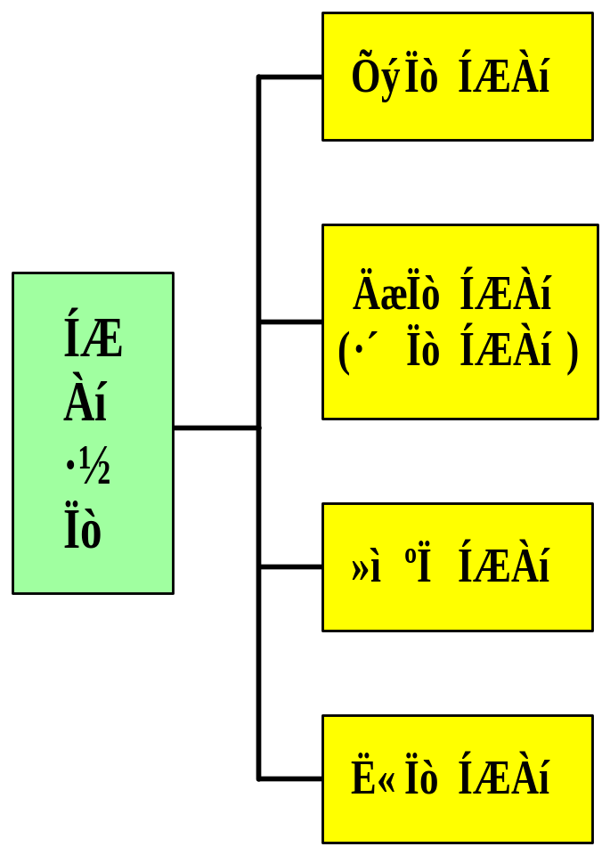
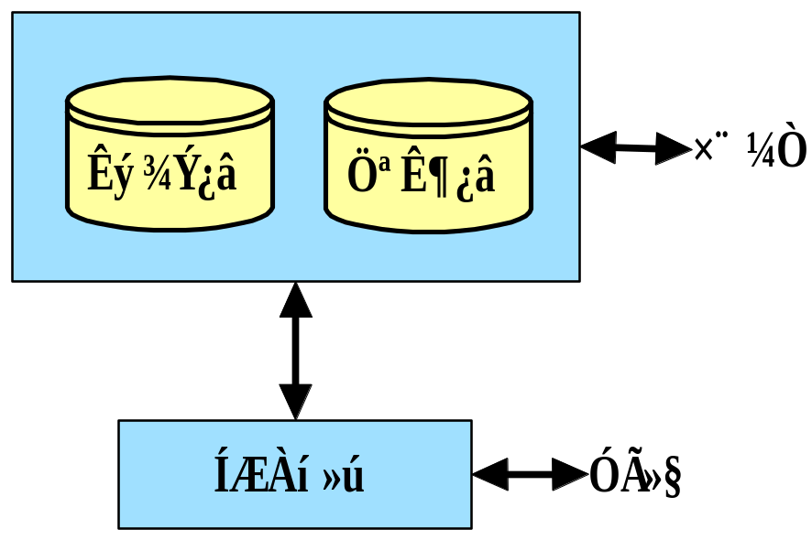
3.1.3 推理的方向

Slide 16
3.1.3 推理的方向
1. 正向推理
正向推理（事实驱动推理）: 已知事实 → 结论
基本思想
（1）从初始已知事实出发，在知识库KB中找出当前可适用的知识，构成可适用知识集KS。
（2）按某种冲突消解策略从KS中选出一条知识进行推理，并将推出的新事实加入到数据库DB中作为下一步推理的已知事实，再在KB中选取可适用知识构成KS 。
（3）重复（2），直到求得问题的解或KB中再无可适用的知识。

Slide 17
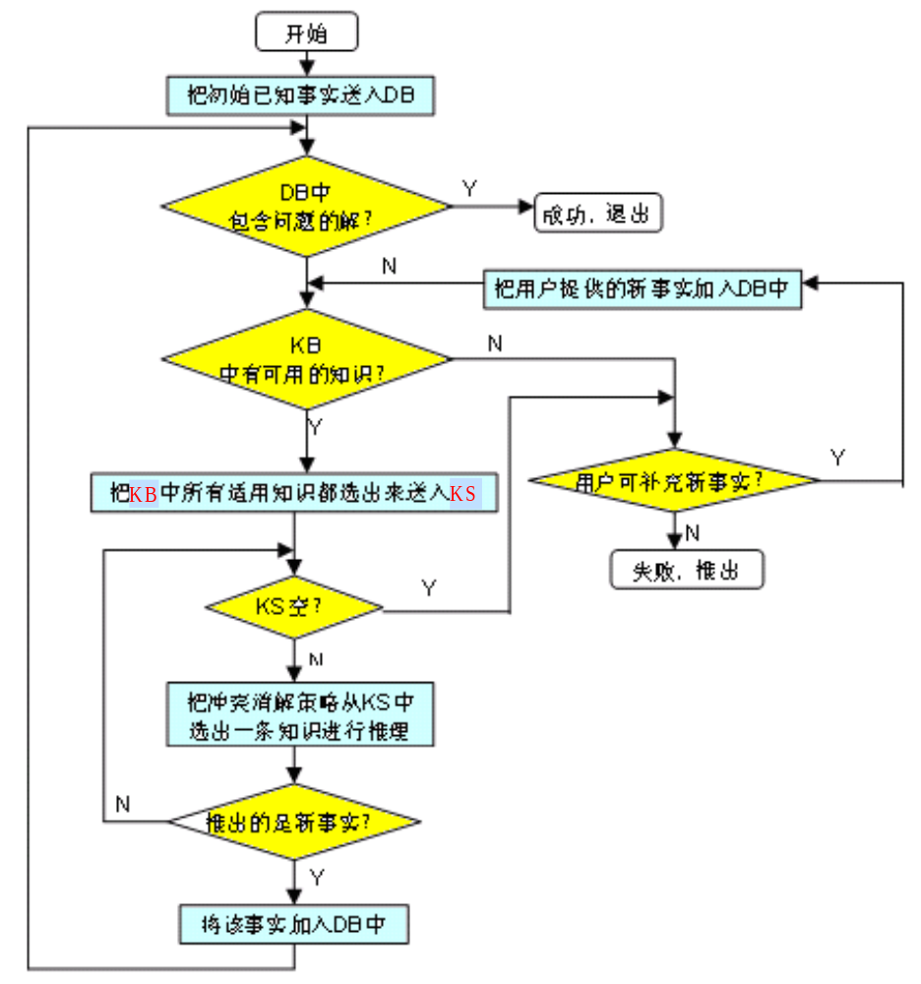

Slide 18

3.1.3 推理的方向
1. 正向推理
实现正向推理需要解决的问题：
  确定匹配（知识与已知事实）的方法。
  按什么策略搜索知识库。
  冲突消解策略。
正向推理简单，易实现，但目的性不强，效率低。

Slide 19
3.1.3 推理的方向
2. 逆向推理
逆向推理（目标驱动推理）：以某个假设目标作为出发点。
基本思想：
选定一个假设目标。
寻找支持该假设的证据，若所需的证据都能找到，则原假设成立；若无论如何都找不到所需要的证据，说明原假设不成立的；为此需要另作新的假设。
主要优点：不必使用与目标无关的知识，目的性强，同时它还有利于向用户提供解释。
主要缺点：起始目标的选择有盲目性。

Slide 20
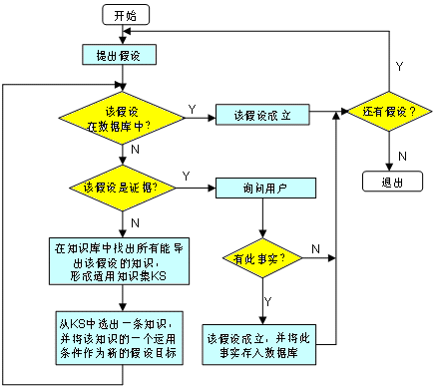

Slide 21

3.1.3 推理的方向
2. 逆向推理
逆向推理需要解决的问题：
  如何判断一个假设是否是证据？
  当导出假设的知识有多条时，如何确定先选哪一条？
  一条知识的运用条件一般都有多个，当其中的一个经验证成立后，如何自动地换为对另一个的验证？
  ……..
逆向推理：目的性强，利于向用户提供解释，但选择初始目标时具有盲目性，比正向推理复杂。

Slide 22
3.1.3 推理的方向
3. 混合推理
正向推理: 盲目、效率低。
逆向推理: 若提出的假设目标不符合实际，会降低效率。
正反向混合推理：
（1）先正向后逆向：先进行正向推理，帮助选择某个目标，即从已知事实演绎出部分结果，然后再用逆向推理证实该目标或提高其可信度；
（2）先逆向后正向：先假设一个目标进行逆向推理，然后再利用逆向推理中得到的信息进行正向推理，以推出更多的结论。

Slide 23
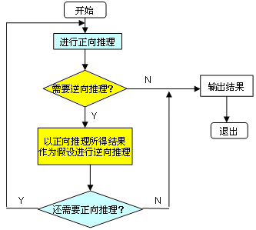

Slide 24
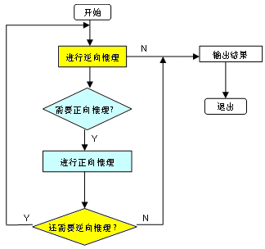

Slide 25


3.1.3 推理的方向
4. 双向推理
双向推理：正向推理与逆向推理同时进行，且在推理过程中的某一步骤上“碰头”的一种推理。
已知事实 假设目标
中间结论
证 据
正向推理
反向推理

Slide 26
3.1 推理的基本概念
3.1.1 推理的定义
3.1.2 推理方式及其分类
3.1.3 推理的方向
3.1.4 冲突消解策略

Slide 27

3.1.4 冲突消解策略
已知事实与知识的三种匹配情况：
（1）恰好匹配成功（一对一）；
（2）不能匹配成功；
（3）多种匹配成功（一对多、多对一、多对多）
冲突消解

Slide 28
3.1.4 冲突消解策略
多种冲突消解策略：
（1）按针对性排序
（2）按已知事实的新鲜性排序
（3）按匹配度排序
（4）按条件个数排序
（5）按上下文限制排序
（6）按冗余限制排序
（7）根据领域问题的特点排序
r1: IF A1 AND A2 THEN H1
r2: IF A1 AND A2 AND A3 AND A4 THEN H2

Slide 29
第3章 确定性推理方法
3.1 推理的基本概念
3.2 自然演绎推理
3.3 谓词公式化为子句集的方法
3.4 海伯伦定理
3.5 鲁宾逊归结原理
3.6 归结反演
3.7 应用归结反演求解问题

Slide 30



3.2 自然演绎推理
自然演绎推理：从一组已知为真的事实出发，运用经典逻辑的推理规则推出结论的过程。
推理规则：P规则、T规则、假言推理、拒取式推理
假言推理： P, P→Q Q
“如果x是金属，则x能导电” , “铜是金属” 推出 “铜能导电”
拒取式推理： P→Q, ﹁Q ﹁P
“如果下雨，则地下就湿” , “地上不湿” 推出 “没有下雨”

Slide 31

3.2 自然演绎推理
错误1——否定前件： P→Q, ﹁P ﹁Q
（1） 如果下雨，则地上是湿的（ P→Q ）；
（2）没有下雨（﹁P ）；
（3）所以，地上不湿（﹁Q ）。
错误2——肯定后件： P→Q, Q P
（1）如果行星系统是以太阳为中心的，则金星会显示出位相变化（ P→Q ）；
（2）金星显示出位相变化（ Q ）；
（3） 所以，行星系统是以太阳为中心（ P ）。

Slide 32

3.2 自然演绎推理
例1 已知事实：
（1）凡是容易的课程小王( Wang )都喜欢；
（2）C 班的课程都是容易的；
（3）ds 是 C 班的一门课程。
求证：小王喜欢 ds 这门课程。

Slide 33


3.2 自然演绎推理
证明：
定义谓词：
EASY ( x )：x 是容易的
LIKE ( x, y )：x 喜欢 y
C ( x )：x 是 C 班的一门课程
已知事实和结论用谓词公式表示：
( ) ( EASY ( x ) → LIKE ( Wang, x ) )
( ) ( C ( x ) → EASY ( x ))
C ( ds )
LIKE ( Wang, ds )

Slide 34

3.2 自然演绎推理
应用推理规则进行推理：
( )（EASY ( x ) →LIKE ( Wang, x ))
EASY (z) →LIKE ( Wang, z ) 全称固化
( ) (C ( x ) → EASY ( x ))
C ( y ) →EASY ( y ) 全称固化
所以 C (ds), C (y) →EASY (y)
EASY (ds) P规则及假言推理
所以 EASY (ds), EASY (z) →LIKE (Wang，z)
LIKE ( Wang, ds ) T规则及假言推理

Slide 35
3.2 自然演绎推理
优点：
表达定理证明过程自然，易理解。
拥有丰富的推理规则，推理过程灵活。
便于嵌入领域启发式知识。
缺点：易产生组合爆炸，得到的中间结论一般呈指数形式递增。

Slide 36
第3章 确定性推理方法
3.1 推理的基本概念
3.2 自然演绎推理
3.3 谓词公式化为子句集的方法
3.4 海伯伦定理
3.5 鲁宾逊归结原理
3.6 归结反演
3.7 应用归结反演求解问题
归
结
演
绎
推
理

Slide 37
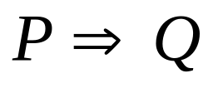

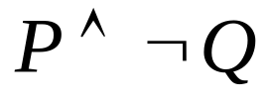



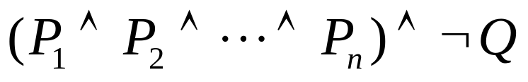
归 结 演 绎 推 理
反证法： ，当且仅当 ，
即 Q为 P 的逻辑结论，当且仅当 是不可满足的。
定理：Q 为 ， ，…， 的逻辑结论，当且仅当
是不可满足的。

Slide 38
归 结 演 绎 推 理
思路：定理 不可满足
子句集不可满足 海伯伦定理
鲁宾逊归结原理

Slide 39


3.3 谓词公式化为子句集的方法
原子（atom）谓词公式： 一个不能再分解的命题。
文字（literal）：原子谓词公式及其否定。
：正文字， ：负文字。
子句（clause）：任何文字的析取式。任何文字本身也都是子句。
空子句（NIL）：不包含任何文字的子句。
子句集：由子句构成的集合。
空子句是永假的，不可满足的。

Slide 40











3.3 谓词公式化为子句集的方法
3.3 谓词公式化为子句集的方法
例2 将下列谓词公式化为子句集。
解：（1）消去谓词公式中的“ ”和“ ”符号
（2）把否定符号 移到紧靠谓词的位置上
双重否定律
德.摩根律
量词转换律
（3）变量标准化

Slide 41
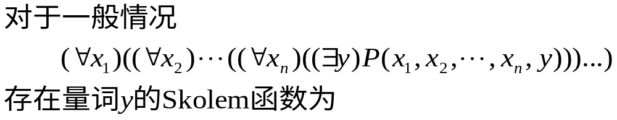
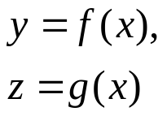

3.3 谓词公式化为子句集的方法
（4）消去存在量词
a. 存在量词不出现在全称量词的辖域内。
b. 存在量词出现在一个或者多个全称量词的辖域内。
（5）化为前束形
前束形=（前缀）{母式}
Skolem化：用Skolem函数代替每个存在量词量化的变量的过程。
（前缀）：全称量词串。
{母式}：不含量词的谓词公式。

Slide 42

3.3 谓词公式化为子句集的方法
（6）化为 Skolem 标准形
Skolem 标准形：
M：子句的合取式，称为Skolem标准形的母式。
（7）略去全称量词
（8）消去合取词
（9）子句变量标准化

Slide 43
3.3 谓词公式化为子句集的方法
例3 将下列谓词公式化为子句集。
（1）消去蕴含符号
（2）把否定符号移到每个谓词前面
（3）变量标准化
（4）消去存在量词，设y的函数是f(x)，则

Slide 44





3.3 谓词公式化为子句集的方法
例3 将下列谓词公式化为子句集。（续）
（5）化为前束形
（6）化为标准形
（7）略去全称量词
（8）消去合取词，把母式用子句集表示
（9）子句变量标准化

Slide 45
3.3 谓词公式化为子句集的方法
例4 将下列谓词公式化为不含存在量词的前束形。
（1）消去存在量词
（2）消去蕴含符号
（3）设z的函数是g(y)，则

Slide 46

3.3 谓词公式化为子句集的方法
谓词公式
不可满足性
子句集
不可满足性
？
定理 3.1:
谓词公式不可满足的充要条件是其子句集不可满足。

Slide 47
第3章 确定性推理方法
3.1 推理的基本概念
3.2 自然演绎推理
3.3 谓词公式化为子句集的方法
3.4 海伯伦定理
3.5 鲁宾逊归结原理
3.6 归结反演
3.7 应用归结反演求解问题
归
结
演
绎
推
理

Slide 48
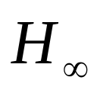
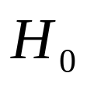


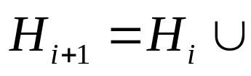
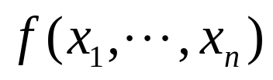
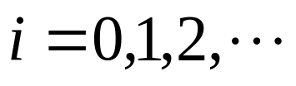
3.4 海伯伦（Herbrand）定理
定义3.1（ H 域）
设 S 为子句集，则按下述方法构造的域 称为海伯伦域，简记为 H 域。
（1）令 是 S 中所有个体常量的集合，若 S 中不包含个体常量，则令 ，其中 为 任意指定的一个个体常量。
（2）令 { S 中所有 n 元函数
是 H 中的元素}，其中 。

Slide 49



3.4 海伯伦（Herbrand）定理
例5 求子句集 的 H 域。
解：指定一个常量 作为个体常量，则得：
.
.
.

Slide 50


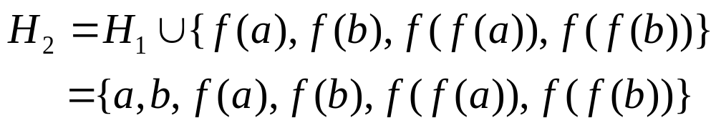
3.4 海伯伦（Herbrand）定理
例6 求子句集 的 H 域。
解：根据 H 域的定义得：
.
.
.

Slide 51




3.4 海伯伦（Herbrand）定理
例7 求子句集 的 H 域。
解：根据 H 域的定义得：
H
=
H
∪
{
f
(
a
),
f
(
f
(
α
)),
f
(
g
(
a
)),
g
(
a
),
g
(
f
(
a
)),
g
(
g
(
a
))}
2
1
=
{
α
,
f
(
a
),
g
(
a
),
f
(
f
(
a
)),
f
(
g
(
a
)),
g
(
f
(
a
)),
g
(
g
(
a
))}
例8 求子句集 的 H 域。
解：根据 H 域的定义得：

Slide 52


3.4 海伯伦（Herbrand）定理
基子句：用H 域中的元素代换子句中的变元后所得的子句，其中的谓词称为基原子。
原子集：子句集中所有基原子构成的集合。
子句集在 H 域上的解释：对子句集中出现的常量、函数及谓词取值，一次取值就是一个解释。
例 9 子句集 ,
H 域：
S 的原子集：
则 S 的解释为：

Slide 53
3.4 海伯伦（Herbrand）定理
定理 3.2（海伯伦定理）：
子句集不可满足的充要条件是存在一个有限的不可满足的基子句集 。

Slide 54
第3章 确定性推理方法
3.1 推理的基本概念
3.2 自然演绎推理
3.3 谓词公式化为子句集的方法
3.4 海伯伦定理
3.5 鲁宾逊归结原理
3.6 归结反演
3.7 应用归结反演求解问题
归
结
演
绎
推
理

Slide 55
3.5 鲁宾逊归结原理
子句集中子句之间是合取关系，只要有一个子句不可满足， 则子句集就不可满足。
鲁宾逊归结原理（消解原理）的基本思想：
检查子句集 S 中是否包含空子句，若包含，则 S 不可满足。
若不包含，在 S 中选择合适的子句进行归结，一旦归结出空子句，就说明 S 是不可满足的。

Slide 56
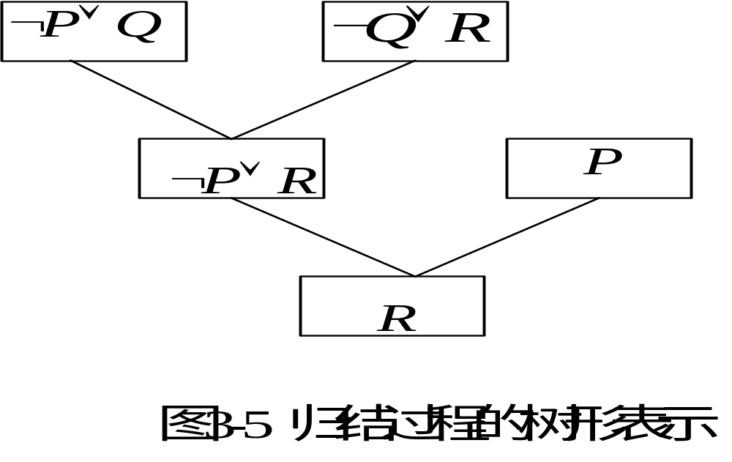





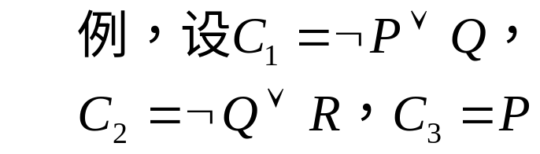


3.5 鲁宾逊归结原理
1. 命题逻辑中的归结原理（基子句的归结）
定义3.3（归结）：设C₁与C₂是子句集中的任意两个子句，如果 C₁中的文字L₁与 C₂中的文字L₂互补，那么从C₁和 C₂中分别消去L₁和L₂，并将二个子句中余下的部分析取，构成一个新子句C₁₂ 。
（归结）
（归结）

Slide 57



3.5 鲁宾逊归结原理
定理3.3：归结式C₁₂是其亲本子句C₁与C₂的逻辑结论。即如果 C₁与C₂为真，则C₁₂为真。
推论1：设C₁与C₂是子句集S中的两个子句，C₁₂是它们的归结式，若用C₁₂代替C₁与C₂后得到新子句集S₁，则由S₁不可满足性可推出原子句集S的不可满足性，即：
的不可满足性 S 的不可满足性
推论2：设C₁与C₂是子句集S中的两个子句，C₁₂是它们的归结式，若C₁₂ 加入原子句集S，得到新子句集S₁，则S与S₁在不可满足的意义上是等价的，即：
S₁的不可满足性 S的不可满足性

Slide 58
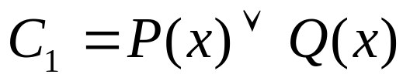


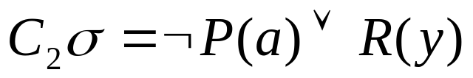

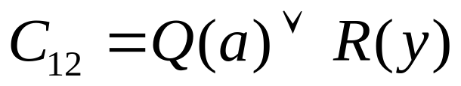







3.5 鲁宾逊归结原理
2. 谓词逻辑中的归结原理（含有变量的子句的归结）
例：
最一般合一
？
定义 3.4 ：设是 两个没有相同变元的子句， 和 分别是 中的文字，若 是 的最一般合一，则称
为 的二元归结式。

Slide 59





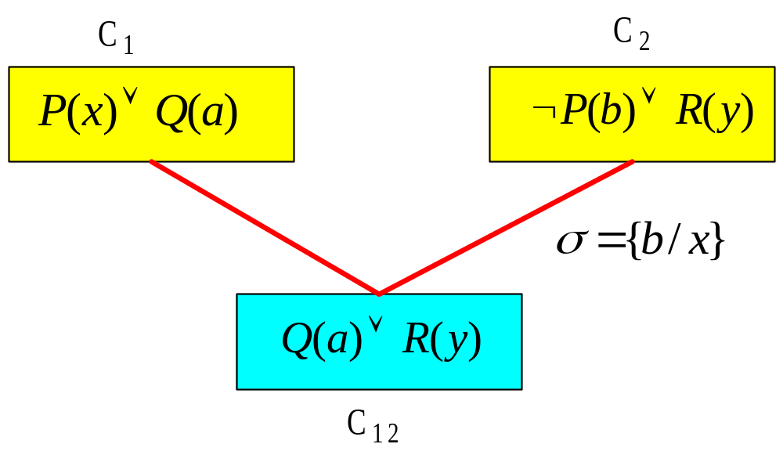


3.5 鲁宾逊归结原理
例10 设：
求其二元归结式。
解：令
选 则
得：

Slide 60


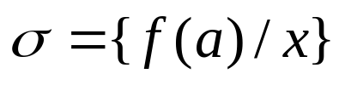

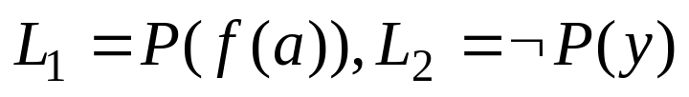
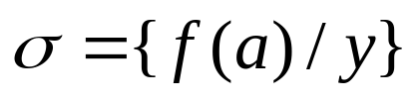
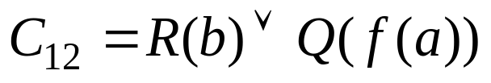
3.5 鲁宾逊归结原理
例11 设：
求其二元归结式。
解：
选
则得：

Slide 61
3.5 鲁宾逊归结原理
对于谓词逻辑，归结式是其亲本子句的逻辑结论。
对于一阶谓词逻辑，即若子句集是不可满足的，则必存在一个从该子句集到空子句的归结演绎；若从子句集存在一个到空子句的演绎，则该子句集是不可满足的。
如果没有归结出空子句，则既不能说 S 不可满足，也不能说 S 是可满足的。

Slide 62
第3章 确定性推理方法
3.1 推理的基本概念
3.2 自然演绎推理
3.3 谓词公式化为子句集的方法
3.4 海伯伦定理
3.5 鲁宾逊归结原理
3.6 归结反演
3.7 应用归结反演求解问题
归
结
演
绎
推
理

Slide 63

3.6 归结反演
应用归结原理证明定理的过程称为归结反演。
用归结反演证明的步骤是：
（1）将已知前提表示为谓词公式F。
（2）将待证明的结论表示为谓词公式Q，并否定得到﹁ Q 。
（3）把谓词公式集{F， Q} 化为子句集S。
（4）应用归结原理对子句集S中的子句进行归结，并把每次
归结得到的归结式都并入到S中。如此反复进行，若出
现了空子句，则停止归结，此时就证明了Q为真。

Slide 64
3.6 归结反演
例12 某公司招聘工作人员，A，B ，C 三人应试，经面试后公司表示如下想法：
（1） 三人中至少录取一人。
（2） 如果录取 A 而不录取 B ，则一定录取 C。
（3） 如果录取 B ，则一定录取 C 。
求证：公司一定录取 C。

Slide 65








3.6 归结反演
证明：公司的想法用谓词公式表示： 。
（1）
（2）
（3）
把要求证的结论用谓词公式表示出来并否定，得：
（4）
把上述公式化成子句集：
（1）
（2）
（3）
（4）

Slide 66

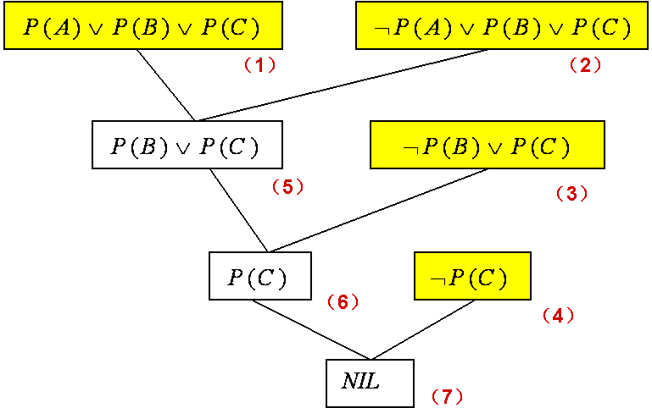


3.6 归结反演
应用归结原理进行归结：
（5） （1）与（2）归结
（6） （3）与（5）归结
（7） （4）与（6）归结

Slide 67
3.6 归结反演
例13 已知：
规则1：任何人的兄弟不是女性；
规则2：任何人的姐妹必是女性。
事 实：Mary 是 Bill 的姐妹。
求证： Mary 不是 Tom 的兄弟。
证明：定义谓词
brother ( x, y ) : x 是 y 的兄弟
sister ( x, y ) : x 是 y 的姐妹
woman ( x ) : x 是女性

Slide 68


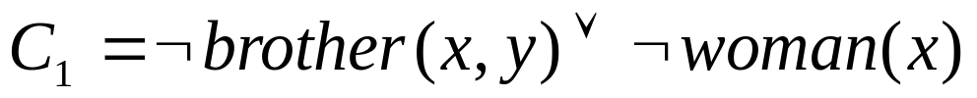
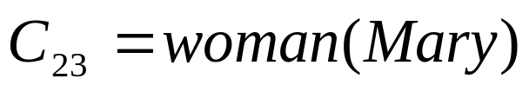
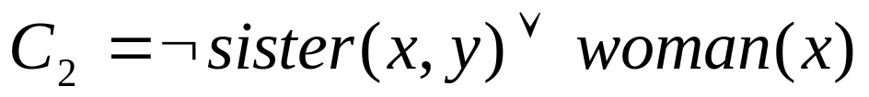
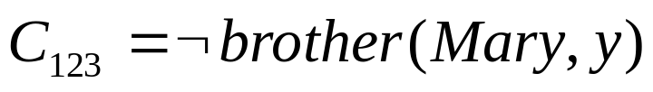
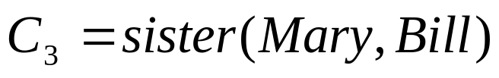
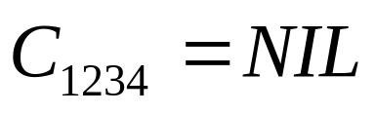

3.6 归结反演
证明：将规则与事实用谓词公式表示：
（1）
（2）
（3）
把要求证的结论用谓词公式表示出来并否定，得：
（4）
把上述公式化成子句集：
将子句集进行归结：

Slide 69
第3章 确定性推理方法
3.1 推理的基本概念
3.2 自然演绎推理
3.3 谓词公式化为子句集的方法
3.4 海伯伦定理
3.5 鲁宾逊归结原理
3.6 归结反演
3.7 应用归结反演求解问题
归
结
演
绎
推
理

Slide 70

3.7 应用归结原理求解问题
应用归结原理求解问题的步骤：
（1）已知前提 F 用谓词公式表示，并化为子句集 S ；
（2）把待求解的问题 Q 用谓词公式表示，并否定 Q，再与 ANSWER 构成析取式（﹁ Q ∨ ANSWER ）；
（3）把（﹁ Q∨ ANSWER） 化为子句集，并入到子句集 S中，得到子句集 ；
（4）对 应用归结原理进行归结；
（5）若得到归结式 ANSWER ，则答案就在 ANSWER 中。

Slide 71





3.7 应用归结原理求解问题
例14 已知：
：王（Wang）先生是小李（Li）的老师。
：小李与小张（Zhang）是同班同学。
：如果 与 是同班同学，则 的老师也是
的老师。
求：小张的老师是谁？

Slide 72





3.7 应用归结原理求解问题
解：
定义谓词：
F₁：王（Wang）先生是小李（Li）的老师。
F₂：小李与小张（Zhang）是同班同学。
F₃：如果 x与 y 是同班同学，则 x的老师也是 y的
老师。
求：小张的老师是谁？
： 是 的老师。
： 与 是同班同学。
把已知前提表示成谓词公式：
把目标表示成谓词公式，并把它否定后与 ANSWER 析取：

Slide 73






3.7 应用归结原理求解问题
把上述公式化为子句集：
（1）
（2）
（3）
（4）
应用归结原理进行归结：
（5） （1）与（3）归结
（6） （4）与（5）归结
（7） （2）与（6）归结

Slide 74
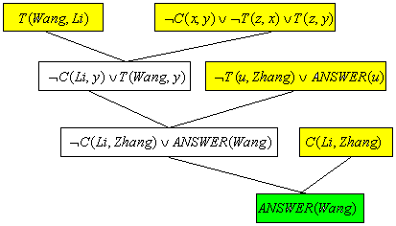
3.7 应用归结原理求解问题
(1)
(3)
(5)
(4)
(6)
(2)
(7)

Slide 75
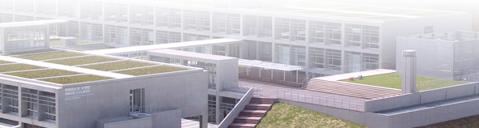
Artificial Intelligence Principles and Applications
THE END

